Slide 1
NHẢY CAO -
BÀI THỂ DỤC

Slide 2
NỘI DUNG CHÍNH
NHẢY CAO
BÀI THỂ DỤC
THỂ LỰC

Slide 3
A. NHẢY CAO
Phân tích kĩ thuật nhảy cao nằm nghiêng
Xác định chân giậm
Đứng tại chỗ đá lăng
Giậm nhảy đá lăng

Slide 5
I. Phân tích kĩ thuật nhảy cao nằm nghiêng
Gồm 4 giai đoạn: Chạy đà, giậm nhảy, trên không, tiếp đất.

Slide 6
1. Chạy đà:
Góc chạy đà chếch với xà khoảng 30-40 . Giậm nhảy chân phải đứng bên phải của xà theo hướng nhìn vào xà và ngược lại.
- Tư thế chuẩn bị: chân giậm đứng phía sau (bước lẻ) hai chân chạm đất bằng nửa trước bàn chân và khụy gối trọng tâm dồn vào chân trước, thân hơi ngả ra trước, hai tay buông tự nhiên, mắt nhìn xà.
- Chạy đà: Gồm 2 phần:
+Phần 1: Từ lúc xuất phát đến trước 3 bước đà cuối, độ dài và tốc dộ bước chạy tăng dần, độ ngã của thân giảm dần.
+Phần 2: gồm 3 bước cuối trước khi giậm nhảy
* Bước thứ nhất: chân giậm nhảy bước ra trước nhanh hơn bước trước đó, chạm đất bằng gót chân, tiếp theo đưa nhanh chân lăng ra trước để thực hiện bước thứ 2.
* Bước thứ hai: bước dài nhất trong 3 bước đà cuối, chân chạm đất
( chân lăng) hơi miết bàn chân xuống dưới ra sau, giữ thẳng không ngã vai ra sau. Bàn chân khi chạm đất cần thẳng hướng chạy đà.
* Bước thứ ba: Bước đặt chân vào điểm giậm nhảy, bước này ngắn hơn 2 bước trước cần thực hiện rất nhanh. Khi đặt chân vào điểm giậm nhảy chân gần như thẳng từ gót chân rồi cả bàn, chân lăng co ở phía sau, thân và vai hơi ngã ra sau, đầu và cổ không ngã theo mà hướng mặt về trước, hai tay phối hợp tự nhiên, hai khuỷu hướng ra sau.

Slide 7
2. Giậm nhảy:
Sau khi đặt chân giậm vào điểm giậm nhảy, chân giậm hơi chùng ở gối tạo thế co cơ, sau đó dồn sức để giậm nhảy. Khi đá lăng chân ra trước chủ động dùng sức của đùi và độ linh hoạt của khớp hông đá chân lên cao. Hai tay phối hợp gần như đồng thời với chân lăng, đánh hơi vòng xuống dưới lên cao, khi 2 khuỷu tay đến ngang vai thì dừng lại để tạo thế nâng người lên.

Slide 8
3. Trên không:
Bắt đầu từ khi chân giậm rời khỏi mặt đất, tiếp theo co nhanh chân giậm nhảy đồng thời xoay mũi chân lăng về phía xà tạo cho thân người nằm nghiêng so với xà ( chân giậm nhảy co phía dưới, chân lăng thẳng phía trên giống như tư thế nằm nghiêng), hai tay phối hợp khéo léo qua xà.

Slide 9
4. Tiếp đất:
Sau khi qua xà chân giậm nhảy duỗi nhanh để chủ động tiếp dất, hai tay duỗi ra để hỗ trợ và giữ thăng bằng. Khi chân giậm nhảy bắt đầu tiếp đất cần chủ động chùng chân để giảm chấn động, lúc này phối hợp chống hai tay và đưa chân lăng chạm đất.

Slide 10
II. Xác định chân giậm
Thực hiện động tác lò cò tại chỗ
Bật xa về phía trước

Slide 11
III. Đứng tại chỗ đá lăng
Chuẩn bị: chân giậm đặt trước, 2 tay buông tự nhiên.
Động tác: dùng sức của đùi và hông chủ động đá lăng về trước- lên cao. Sau đó thả lỏng, hạ thấp chân xuống dưới ra sau như quả lắc đồng hồ. Khi đá chân lên cao thân người thẳng, chân giậm theo đà vươn lên cao không co gối và hạ thấp trọng tâm

Slide 12
IV. Giậm nhảy đá lăng
Một bước giậm nhảy đá lăng:
Đặt chân giậm vào điểm giậm nhảy, chân giậm hơi chùng ở gối tạo thế co cơ, sau đó dồn sức để giậm nhảy.
Khi đá lăng chân ra trước chủ động dùng sức của đùi và độ linh hoạt của khớp hông đá chân lên cao.
Hai tay phối hợp gần như đồng thời với chân lăng, đánh hơi vòng xuống dưới lên cao, khi 2 khuỷu tay đến ngang vai thì dừng lại để tạo thế nâng người lên.

Slide 13
Một bước giậm nhảy đá lăng:

Slide 14
IV. Giậm nhảy đá lăng
2. Đi 3 bước giậm nhảy đá lăng:
Tương tự như 1 bước giậm nhảy đá lăng, chân giậm nhảy đặt phía sau

Slide 15
B. BÀI THỂ DỤC
Ôn lại động tác 1,2
Học động tác 3,4

Slide 16
Động tác 3: Tay vai
Nhịp 1: Chân trái bước sang ngang, 2 tay lên cao
Nhịp 2: Chân trái khép về tư thế chuẩn bị
Nhịp 3: Tương tự nhịp 1, đổi bên phải
Nhịp 4: Chân phải khép về tư thế chuẩn bị
Nhịp 5: Chân trái bước lùi ra sau khuỵu gối vuông góc, tay phải co trước vai, tay trái dang ngang
Nhịp 6: Trở về tư thế chuẩn bị
Nhịp 7: tương tự nhịp 5 đổi bên
Nhịp 8: tương tự nhịp 6 nhưng đổi bên

Slide 17
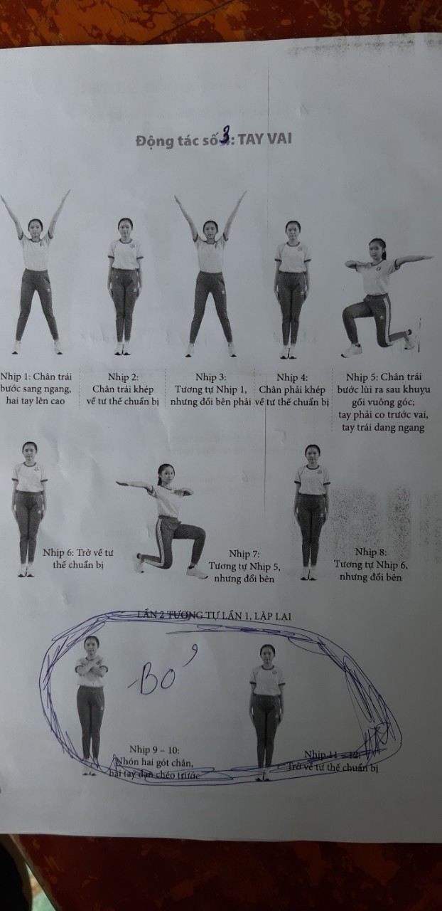
Động tác 3: Tay vai

Slide 18
Động tác 4: Tay ngực
Nhịp 1: 2 tay lên cao
Nhịp 2: khuỵu 2 gối, 2 tay ép song song với người
Nhịp 3: tương tự nhịp 1
Nhịp 4: 2 tay khép về tư thế chuẩn bị
Nhịp 5: Chân trái bước rộng chếch trái 45º, khuỵu gối trái, 2 tay dang ngang, lòng bàn tay ngửa, căng ngực
Nhịp 6: khép về tư thế chuẩn bị
Nhịp 7: như nhịp 5 đổi bên
Nhịp 8: khép về tư thế chuẩn bị

Slide 19
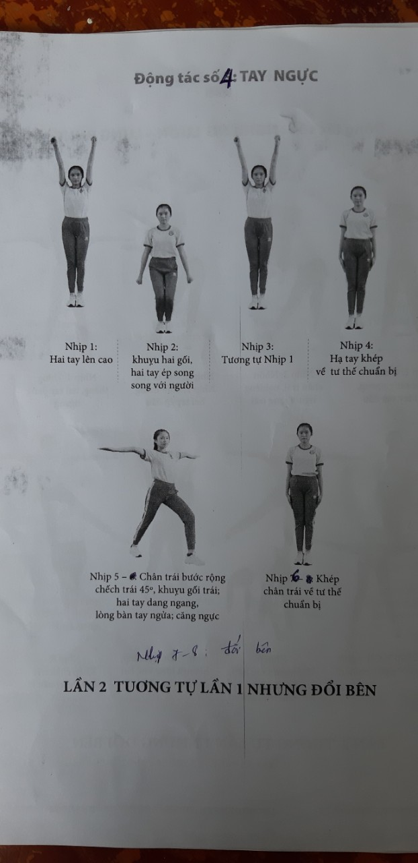
Động tác 4: Tay ngực

Slide 20
C. THỂ LỰC
Bật xa về phía trước
Nằm ngửa gập bụng

